Slide 1
Construction
Equipment

Slide 2
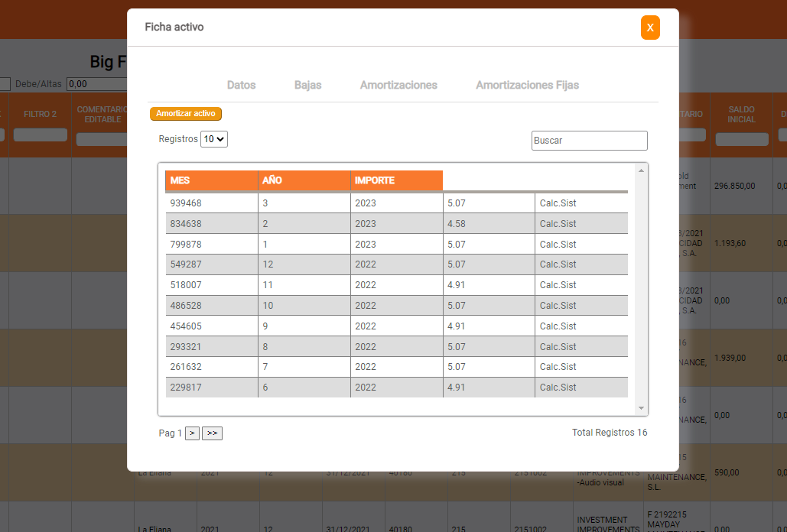
CODIGO
MES
AÑO
IMPORTE
OBSERVAC.

Slide 3
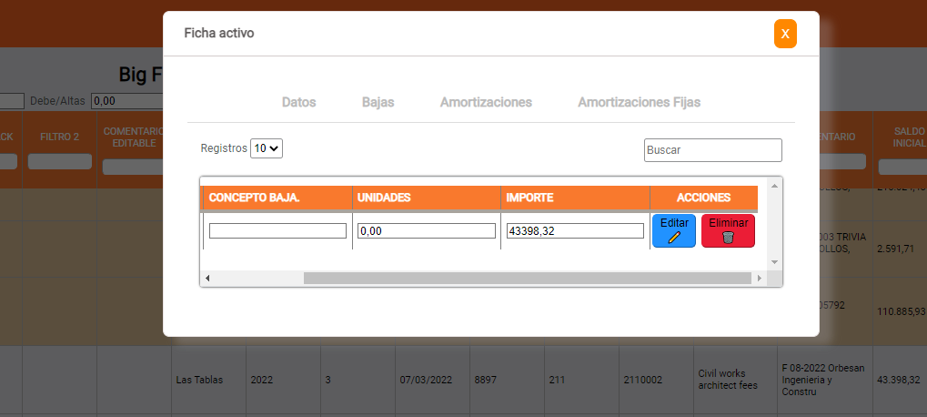
CODIGO
MES
AÑO
IMPORTE
OBSERVAC.

